Slide 1
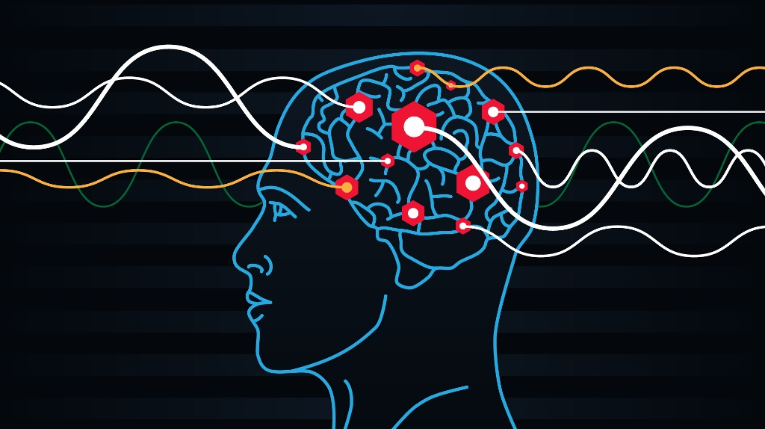


溝通與表達自我概念的形成
陳伯儀
01

Slide 2
前言
自我概念
自我意識
自尊

Slide 3
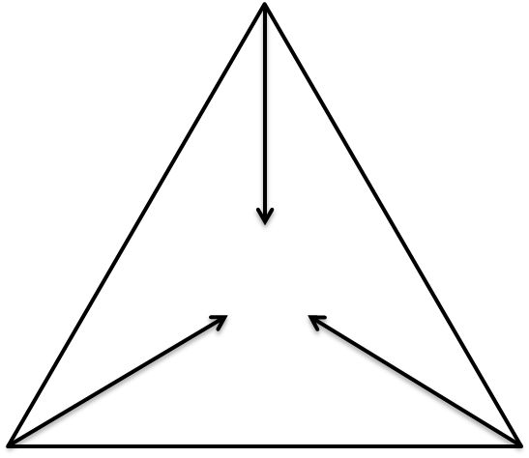
自我概念
  別人對我的印象
  我與別人的比較
  自己對自己的評價
自我評價
自我評價
他人反應
社會比較
自我概念的來源

Slide 4
自我概念
自己知道
自己未知
開放我
盲目我
隱藏我
未知我
他人知道
他人未知
周哈里窗（Johari Window）

Slide 5
自我概念的特徵
自我概念相當主觀
自我概念是學習來的，而且可以改變
自我概念的改變需要一段長時間
自我概念中愈接近中心的信念愈難改變
自我概念會自行增強
自我實現的預言

Slide 6
自我概念與人際關係
「自己是什麼樣的人」
指個人對自我的了解，亦即每個人對自己的一種認知或感受程度。
透過他人，間接對自身行為表現的一種主觀知覺與評估。包括自身存在的知覺，及對身體、能力、性格、態度、思想、興趣、慾望等方面的一種統整的評估與感情。

Slide 7
自我意識
自我認識
知
自我體驗
自我控制
情
意

Slide 8
自我意識
自我意識是個體社會化的結果，其形成大致可以分為以下三個階段。
生理的自我
心理的自我
社會的自我
物質的自我
個體客觀化時期
精神的自我

Slide 9

自尊
自我概念
自我價值
事件經驗
自愛
自我態度

Slide 10
自尊
 | 高自尊 | 低自尊
性格 | 開朗、樂觀 自信、責任感 | 悲觀、依賴 猜疑、逃避
人際 關係 | 勇於表達想法 主動與他人相處 | 缺乏自信 抗拒與他人接觸
自我 評價 | 了解自身優點與潛能 | 挫敗感重 低估自己能力

Slide 11




